Slide 1

ОЦЕНКА ВЛИЯНИЯ ГОСУДАРСТВЕННОЙ КАДАСТРОВОЙ ОЦЕНКИ НА ЗЕМЕЛЬНОЕ НАЛОГООБЛОЖЕНИЕ
Домур Ч.О.
студентка 1 года обучения магистратуры
факультета «Налоги и налогообложение»
Финансовый Университет при Правительстве РФ,
Россия
Научный руководитель:
к.т.н., проф. Невежин В.П.

Slide 2
В соответствии с законодательством о налогах и сборах Российской Федерации земельный налог, которым облагаются земельные участки, является местным налогом, зачисляемый в местный бюджет по месту нахождения объекта налогообложения.
Одной из важнейших составляющих земельного налога является его налоговая база, определенная как ее кадастровая стоимость (п. 1 ст. 390 НК РФ).
Под кадастровой стоимостью понимается стоимость, установленная в результате проведения государственной кадастровой оценки (ст. 3 Федерального закона от 29.07.1998 № 135-ФЗ «Об оценочной деятельности в Российской Федерации»).
На сегодняшний день процесс формирования земельных участков как объектов налогообложения еще не завершен. Результаты формирования государственного земельного кадастра непосредственным образом влияют на показатели налоговых доходов по земельному налогу. Одним из таких показателей является количество налогоплательщиков, учтенных в базе данных налоговых органов.

Slide 3
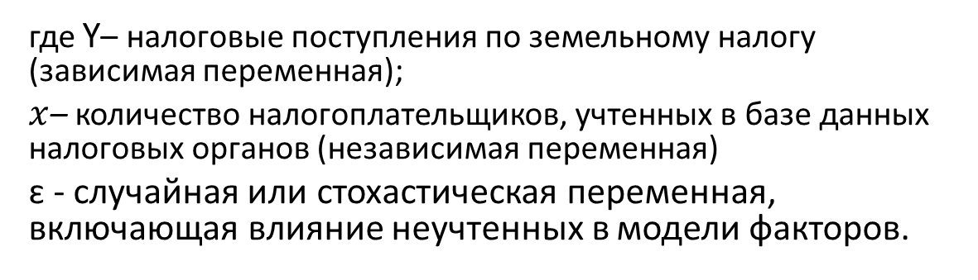
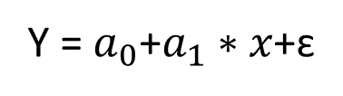
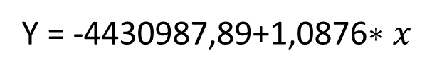
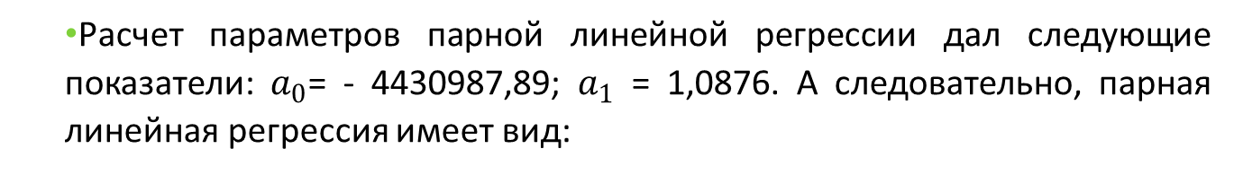
В целях анализа влияния результатов государственной кадастровой оценки на земельное налогообложение был проведен анализ начислений по земельному налогу по физическим лицам, основанный на данных Приволжского федерального округа в период 2006-2013гг.
Была построена модель:
Y = $a_{0}$+$a_{1}∗x$+ɛ
где Y– налоговые поступления по земельному налогу (зависимая переменная);
$x$– количество налогоплательщиков, учтенных в базе данных налоговых органов (независимая переменная)
ɛ - случайная или стохастическая переменная, включающая влияние неучтенных в модели факторов.
Расчет параметров парной линейной регрессии дал следующие показатели: $a_{0}$= - 4430987,89; $a_{1}$ = 1,0876. А следовательно, парная линейная регрессия имеет вид:
Y = -4430987,89+1,0876$∗x$

Slide 4
В ходе анализа проверялись предпосылки теоремы Гауса-Маркова для данной модели в целях установления возможности применения метода наименьших квадратов (МНК).
Расчет остатков между исходными (статистическими) значениями переменой y и оцененной позволил построить гистограмму (рис. 1), по которой можно судит о гомоскедастичности остатков. Это также подтверждается тестом Голдфелда-Квандта, результаты которого дали: GQ = 2,5832 и GQ⁻¹ = 0,3871, что меньше значения F_{крит} (F_{крит} =6,3882).
В ходе проведения теста Дарбина–Уотсона была рассчитана статистика DW=1,5692. Ее значение подтверждает гипотезу Н₀: Cov(u_{i},u_{j}) = 0 для всех i ≠ j.

Slide 5
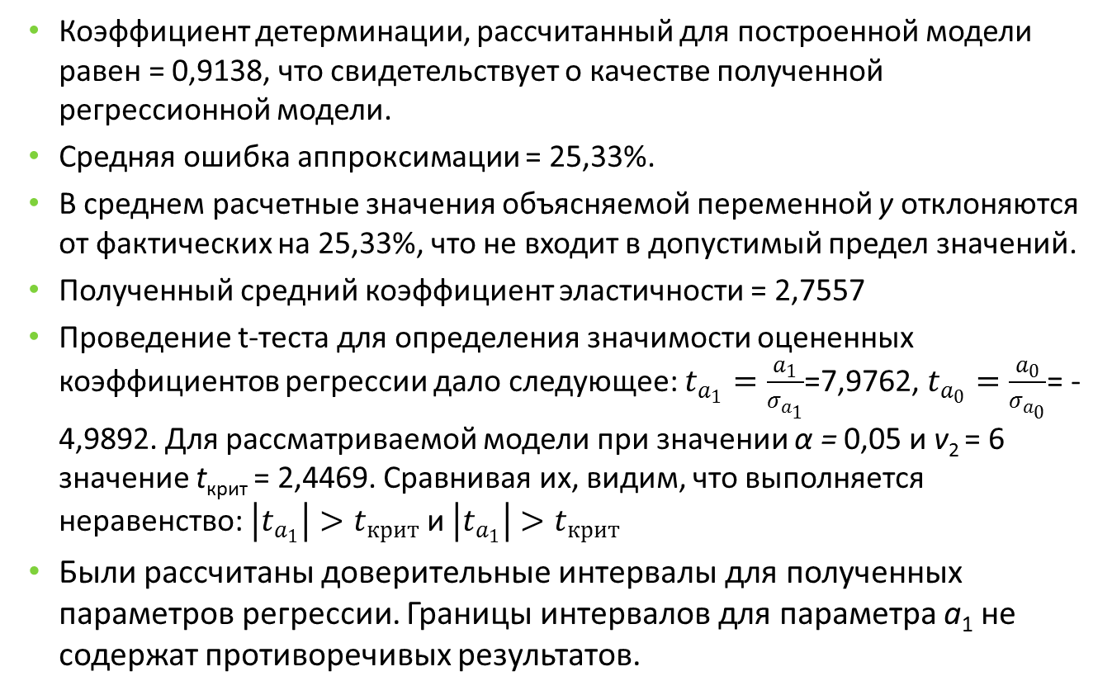
В процессе исследования были также проведены оценки построенной модели регрессии и качества оцененных параметров.
Коэффициент детерминации, рассчитанный для построенной модели равен = 0,9138, что свидетельствует о качестве полученной регрессионной модели.
Средняя ошибка аппроксимации = 25,33%.
В среднем расчетные значения объясняемой переменной y отклоняются от фактических на 25,33%, что не входит в допустимый предел значений.
Полученный средний коэффициент эластичности = 2,7557
Проведение t-теста для определения значимости оцененных коэффициентов регрессии дало следующее: $t_{a_{1}}=\frac{a_{1}}{σ_{a_{1}}}$=7,9762, $t_{a_{0}}=\frac{a_{0}}{σ_{a_{0}}}$= -4,9892. Для рассматриваемой модели при значении α = 0,05 и v₂ = 6 значение t_{крит} = 2,4469. Сравнивая их, видим, что выполняется неравенство: $\left|\left.t_{a_{1}}\right|\right.>t_{крит}$ и $\left|\left.t_{a_{1}}\right|\right.>t_{крит}$
Были рассчитаны доверительные интервалы для полученных параметров регрессии. Границы интервалов для параметра а₁ не содержат противоречивых результатов.
Исходя из данных проверок можно утверждать о существенности полученных параметров парной линейной регрессии.

Slide 6
Вывод
Подведя итог исследования, отметим, что влияние проведения работ по государственной кадастровой оценке непосредственным образом влияет на земельное налогообложение. В частности, постановка на учет собственников земельных участков в качестве налогоплательщиков находит отражение в увеличении начислений по земельному налогу, поступающего в виде налоговых доходов в бюджеты местного самоуправления.
Проведенный анализ парной регрессионной модели количественно подтвердил данный вывод. Полученная в результате расчетов модель может считаться качественной и адекватной, и может применяться в налоговой практике.

Slide 7
Литература
Налоговый кодекс Российской Федерации (часть вторая) от 05.08.2000 № 117-ФЗ (ред. от 08.03.2015).
http://www.nalog.ru/rn77/related_activities/statistics_and_analytics/forms (Дата обращения 21.03.2015).
Майбуров, И.А. Налоговые системы. Методология развития: Монография / [Финуниверситет]; Под ред. И.А. Майбурова, Ю.Б.Иванова .— М. : ЮНИТИ, 2012 .— 463с.
Черкашина Е.Г. Кадастровый учет земельных участков / Вестник Амурского государственного университета. Серия: Гуманитеарные науки. 2013. № 62. С. 65-70.

